Slide 1
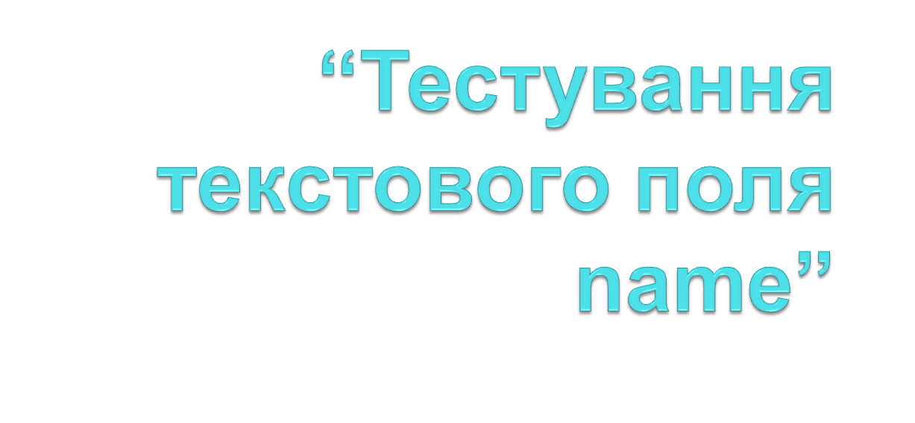
Виконав студент
Групи Піт-15-3
Мельник Роман

Slide 2
Мною було протестовано 14 властивостей текстового поля. Спочатку було звернено увагу на довжину тексту в полі, потім на зміст значення в текстовому полі.

Slide 3
Значення в полі
Не припустимі символи в полі (Non ASCII)
Sql-інєкції (Basic sql injection)
Використання скріптів (Basic XSS)
Html-теги (You used html tags)
Цифри в полі (Other chars then alphabetic)

Slide 4
Довжина
Поле не може перевищувати максимальну кількість символів (More than maximum values)
Поле не можу містити одну букву (Minimum value)
Доступна кількість символів (Average value)
Максимальна кількість символів (Maximum values)
Поле не може бути пусти (Empty value)

Slide 5
Проблеми з пробілами
В полі одні пробіли (Space)
Пробіли в початку поля (Space values at the begining)
Пробіли в середині поля (Space in the middle)
Пробіли в кінці поля (Space values at the end)

Slide 6
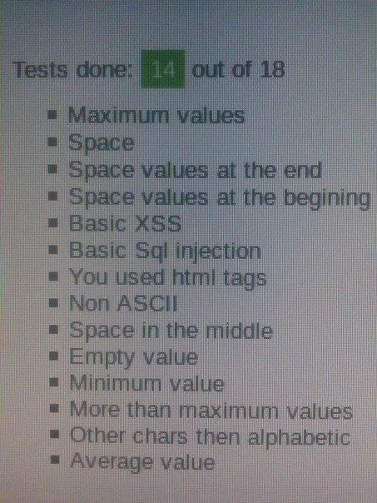

Slide 7
Висновок
В ході виконання даної лабораторної роботи, я тестував властивості текстового поля name, за допогомою сайту testingchallenges

